Slide 1
vDefend SSP 5.1.2 — Installer 部署 (rtolab)
kosten-ssp.rtolab.local @ 192.168.114.66 · 2026-06-17

Slide 2
部署狀態
Installer appliance 已上線，UI HTTP 200
Appliance: ssp-installer · 4 vCPU / 6 GB / 396 GB · 1 NIC · pg114
IP: 192.168.114.66 FQDN: kosten-ssp.rtolab.local
UI: https://kosten-ssp.rtolab.local/ → HTTP 200 (✓ ready)
帳號 (sysadmin / admin / audit / GRUB) = VMware1!VMware1!
DNS: kosten-ssp A + PTR @ .66 已建；self-signed cert (CN=FQDN，無 SAN) 已匯入信任 root
cert thumbprint 4006F091…115D；無 SAN → Chrome 仍報 ERR_CERT_COMMON_NAME_INVALID
⚠ IP 歷程: 原本配 .55，但 .55 落在舊 521 保留段 (.50-.58, kosten-vcf521-sddc)；
改配 .66 — DNS 反解全表 + lab-info/inventory + ping 三方確認乾淨。521 記錄未動。

Slide 3
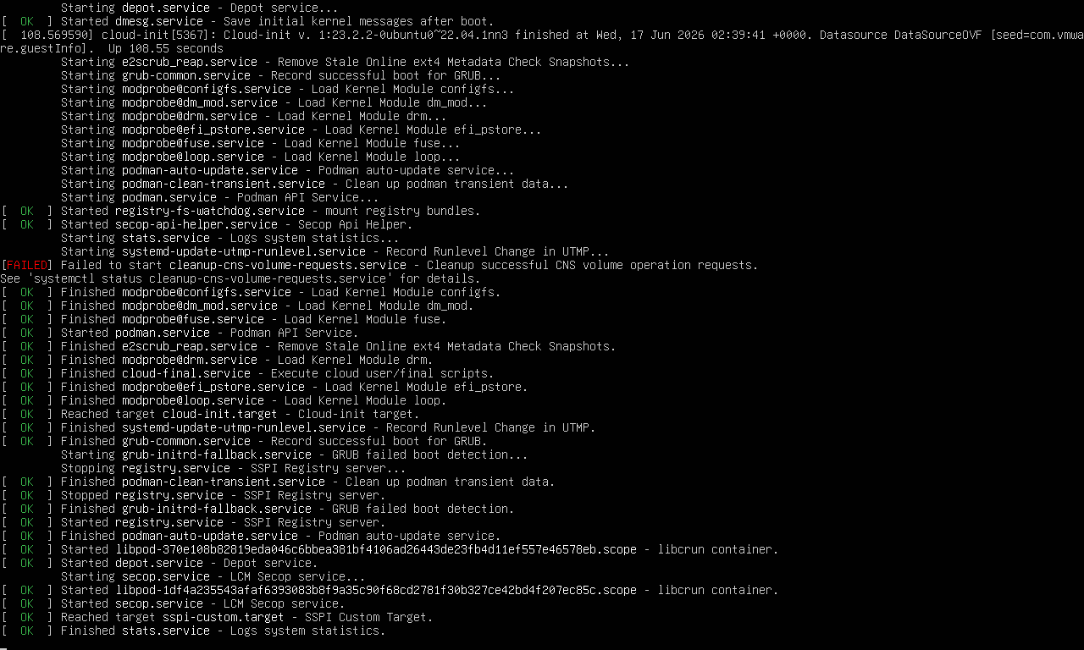
Console — firstboot
cloud-init 完成；SSP 服務 secop / depot / registry 啟動；sspi-custom.target reached

Slide 4
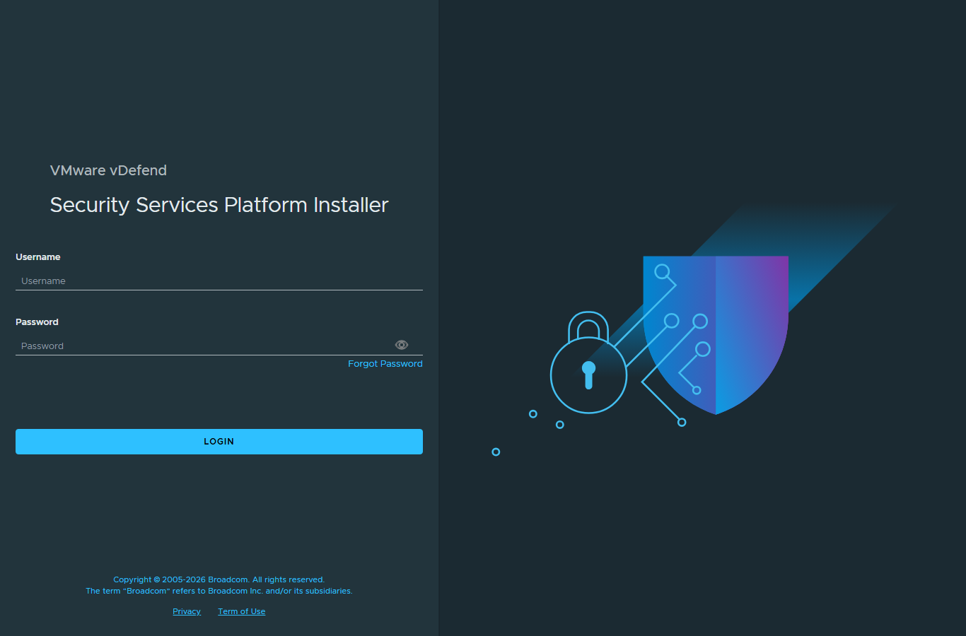
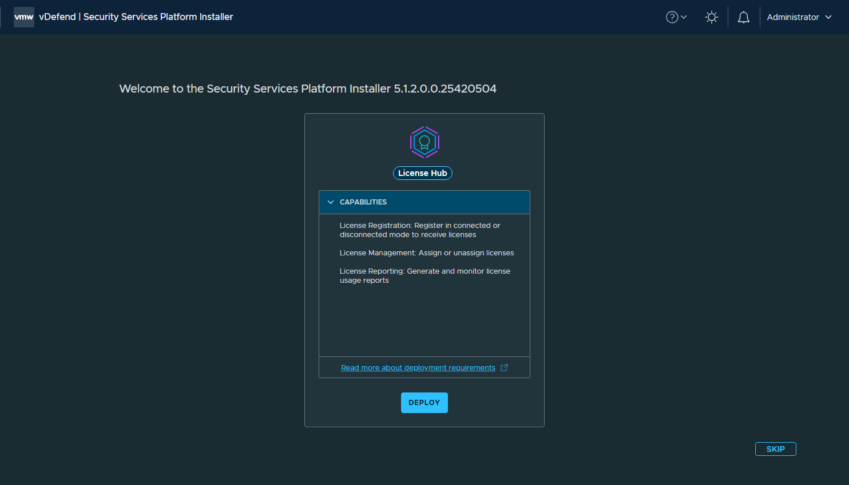
SSP Installer UI — 實機截圖
https://kosten-ssp.rtolab.local/ 登入頁 + 已登入 (admin / ENTERPRISE_ADMIN)
login.html — VMware vDefend SSP Installer
已登入 welcome — License Hub capabilities
cert 為 self-signed 且無 SAN → Chrome 直連會 ERR_CERT_COMMON_NAME_INVALID；截圖用 headless Chrome (--ignore-certificate-errors + host-resolver MAP→.66) 渲染實機 UI

Slide 5
License Hub 上傳 — LICENSE bundle ✓ READY
4.46 GB tar 經 depot REST API server-side pull 註冊完成 (免瀏覽器，繞過 cert 牆)
depot REST 流程 (envoy:443，全程 -SkipCertificateCheck，無瀏覽器)：
POST /sspi/iam/login → 200，取 cookie + x-xsrf-token (寫操作必帶 X-XSRF-Token，否則 401)
GET /sspi/depot/health → 204 (depot healthy)
POST /sspi/bundles/remote?type=LICENSE body {url: http://172.16.10.32:8000/License-Hub-…tar}
→ 202；appliance server-side pull (urllib3, Range resume)，4.46 GB，無 client buffering
poll GET /sspi/bundles/{id}：IN_PROGRESS 38→70→87% → READY 100% [OK]
depot 現況 (GET /sspi/bundles, total=2)：
INSTALLER VMware-SSPI-bundle-5.1.2.0.0.25420504 · IN_USE · 2.10 GB
LICENSE License-Hub-5.1.2.0.0.25400319 · READY · 4.46 GB ← 本次上傳

Slide 6
下一步 — Platform stand-up (pending)
✓ License Hub (LICENSE bundle) 已上傳 depot — READY
跑 platform 安裝 wizard (depot 已備 INSTALLER + LICENSE bundle)
整合 VCF 9.1 NSX @ 192.168.114.13 (作為 SSP target)
platform node IP: 三方確認後從乾淨区塊選 (DNS+lab-info+ping)；.55-.59 是 521 保留不可用
driver: installer REST API (/sspi/* + X-XSRF-Token) 全程可自動化、免瀏覽器
若要 platform wizard 的 UI 截圖，才需手動放行一次 self-signed cert (RTO LAB Chrome)

